Slide 1
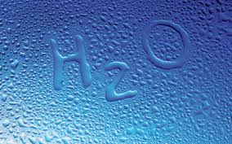
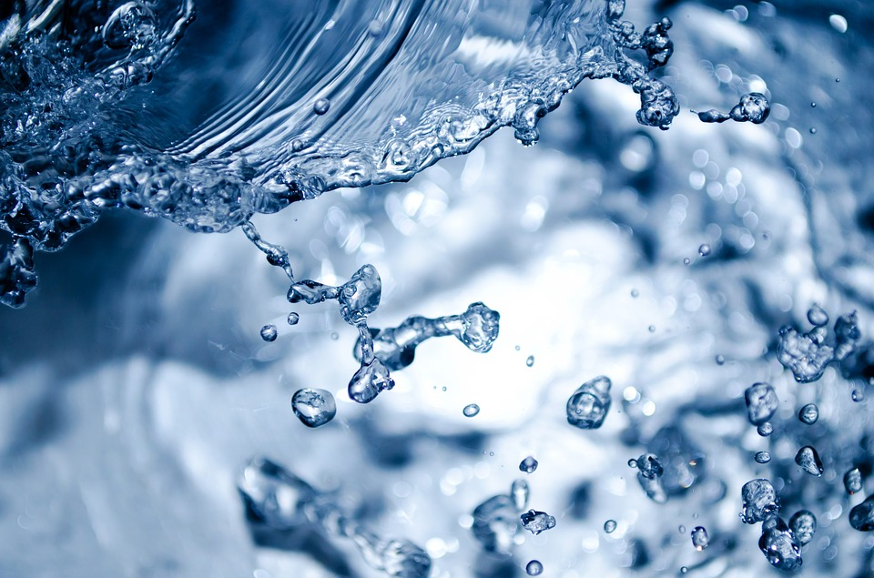
Zagađivanje vode, izvori pitke vode

Slide 2
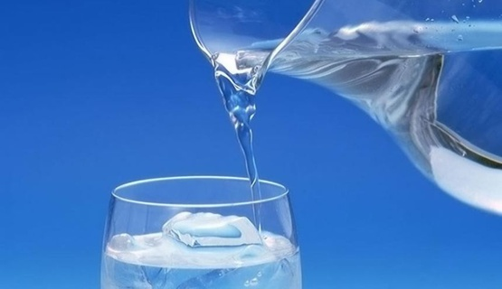
Z
A
G
A
Đ
I
V
A
NJ
E
V
O
D
E
Šta je voda?
Voda je hemijsko jedinjenje kisika i vodika. Hemijska formula vode je H2O. Voda je supstanca bez mirisa, ukusa i boje koja je prisutna skoro svuda: u okeanima, morima, rijekama, jezerima, gasovita u oblacima, zamrznuta u lednicima. Ljudsko tijelo čini 72% vode, pri čemu ono stalno unosi i izbacuje nove količine. Voda je presudna za metabolizam u organizmu, pošto omogućuje varenje i kasnije rastvaranje hrane u ćelijama. Njena ljekovita svojstva često uzimamo zdravo za gotovo, a poznato je, da ispijanjem dovoljne količine ove prozirne tekućine možemo riješiti glavobolje i druge zdravstvene probleme.
UČENJE KAKVO ŽELIMO
Notes:
Add image of clock

Slide 3
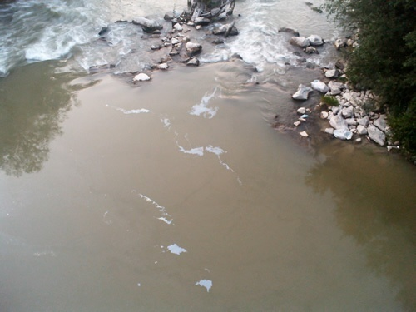
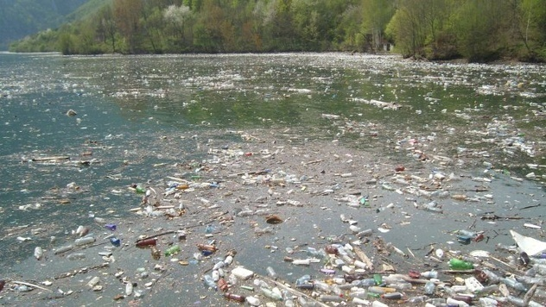
Z
A
G
A
Đ
I
V
A
NJ
E
V
O
D
E
Zagađenost rijeka i jezera i njihov uticaj na zdravlje stanovništva
Korita rijeka su veoma često i mjesta za odlaganje čvrstog otpada, što dodatno utiče na zagađenje. U slučajevima kada se u rijeke izlijevaju velike količine neprečišćenih otpadnih voda, kao što je kod nas slučaj, dolazi do znatnog poremećaja prirodne ravnoteže i zagađenja vodotoka koji predstavljaju opasnost po zdravlje stanovništva.
UČENJE KAKVO ŽELIMO
Notes:
Add image of clock

Slide 4
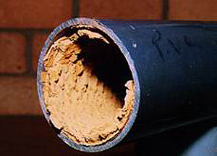
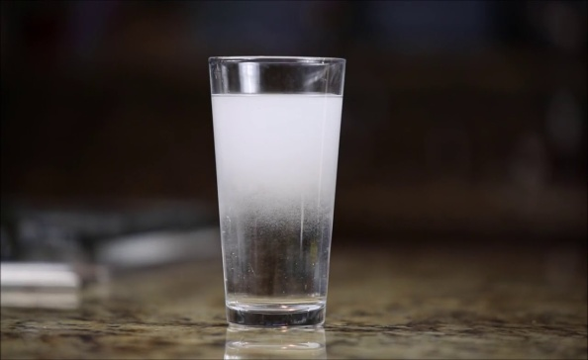
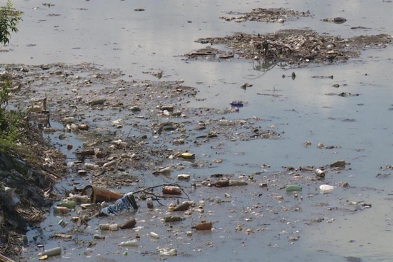
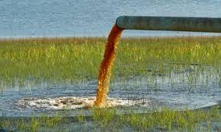
Z
A
G
A
Đ
I
V
A
NJ
E
V
O
D
E
Šta utiče na zagađivanje vode
vodovodne cijevi
hemijski elementi
otpadne vode
industrije
UČENJE KAKVO ŽELIMO
Notes:
Add image of clock

Slide 5
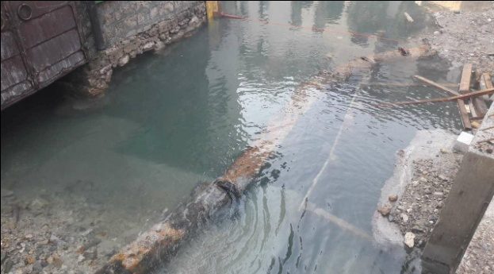
Z
A
G
A
Đ
I
V
A
NJ
E
V
O
D
E
VODOVODNE CIJEVI
U vodovodnim instalacijama (pogotovo starijim od 20 godina) mogu se nalaziti različiti oblici zagađenja kao što su teški metali (olovo, živa, cink, bakar, krom, nikal), hrđa, kamenac i druge, a koje također uveliko utječu na kvalitetu pitke vode. Udio željeza u vodi treba biti minimalan jer se željezo (kao i drugi metali) povezuje s anorganskim spojevima te stvara toksično opterećenje za ljudsko tijelo.
UČENJE KAKVO ŽELIMO
Notes:
Add image of clock

Slide 6
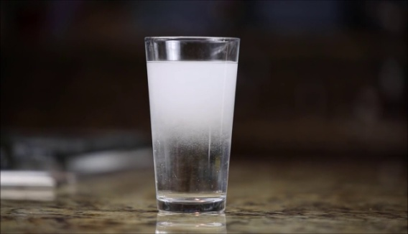
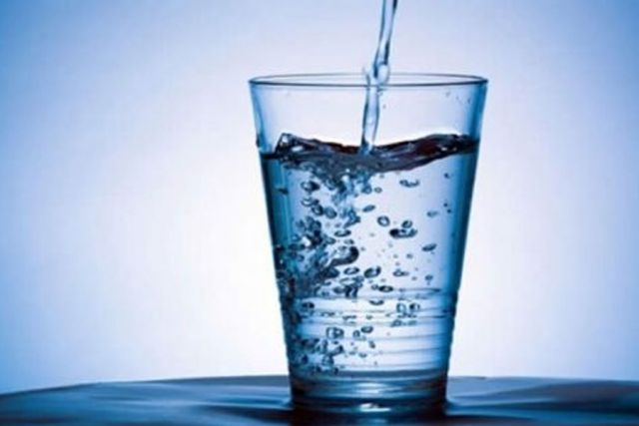
Z
A
G
A
Đ
I
V
A
NJ
E
V
O
D
E
HEMIJSKI ELEMENTI
Hlor je osnovni sastojak većine dezinfekcijskih sredstava. On se koristi za ubijanje bakterija u vodi. Hlor ubija žive organizme, uključujući i ljude. Hlor je nužno zlo, dezinfekcija hlorom je efikasna, ali njegovi popratni učinci za ljudsko zdravlje su pogubni i nepopravljivi. Nisu bez razloga propisane minimalne dopuštene razine hlora u vodi. Arsen je izuzetno otrovan element koji ima veliki utjecaj na ljudsko zdravlje, posebno izaziva probleme sa kožom i cirkulacijom te rak. Može se naći u podzemnim vodama na nekim područjima u Evropi kao nusprodukt proizvodnje stakla i elektronike.
UČENJE KAKVO ŽELIMO
Notes:
Add image of clock

Slide 7
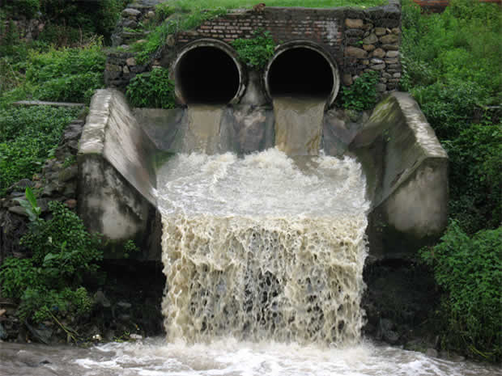
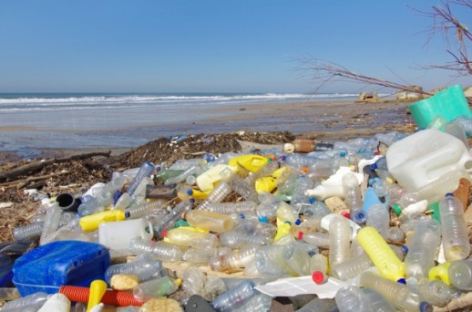
Z
A
G
A
Đ
I
V
A
NJ
E
V
O
D
E
OTPADNE VODE
Ekološka svijest građana još je uvijek nedovoljno razvijena. Divlja odlagališta rađaju se usred netaknute prirode, otpad se odlaže gdje se želi i stigne pa tako stiže i do izvora pitke vode. Dok ste vi uvjereni da konzumirate čistu vodu, zapravo se trujete ostacima plastike, pesticida, fekalnih bakterija, olovom, živom, aluminijem i sličnim otrovima.
UČENJE KAKVO ŽELIMO
Notes:
Add image of clock

Slide 8
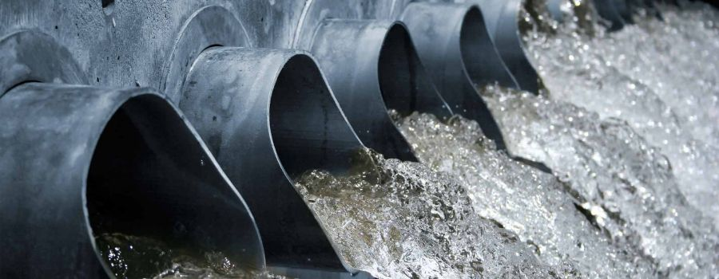
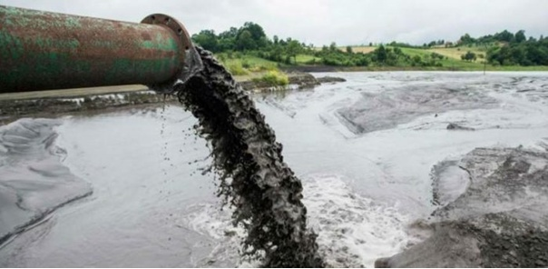
Z
A
G
A
Đ
I
V
A
NJ
E
V
O
D
E
INDUSTRIJE
Najveći zagađivači su industrije. U okeane godišnje dospije preko dva miliona kilograma cinka i gotovo četiri hiljade miliona olova, a u rijeke i jezera više od milion litara kanalizacijskih hemikalija. Preko milion i pol kg umjetnih gnojiva godišnje se koristi u poljoprivredi i završava u podzemnim vodama, kao i preko 120 miliona tona raznih deterdženta.
UČENJE KAKVO ŽELIMO
Notes:
Add image of clock

Slide 9
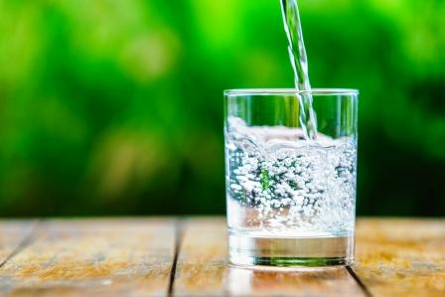
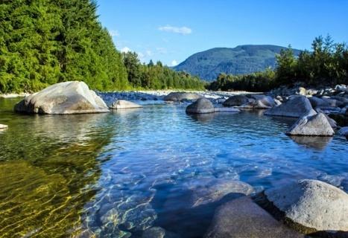
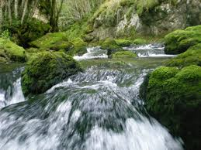
Z
A
G
A
Đ
I
V
A
NJ
E
V
O
D
E
IZVORI PITKE VODE
Bosna i Hercegovina jedna je od rijetkih zemalja u Evropi koja se može pohvaliti velikim izvorima prirodne pitke vode. Njeni termalni izvori, obiluju rijetkim mineralima i poznati su u svijetu. Ekološka svijest građana još je uvijek nedovoljno razvijena. Divlja odlagališta rađaju se usred netaknute prirode, otpad se odlaže gdje se želi i stigne pa tako stiže i do izvora pitke vode.
UČENJE KAKVO ŽELIMO
Notes:
Add image of clock

Slide 10
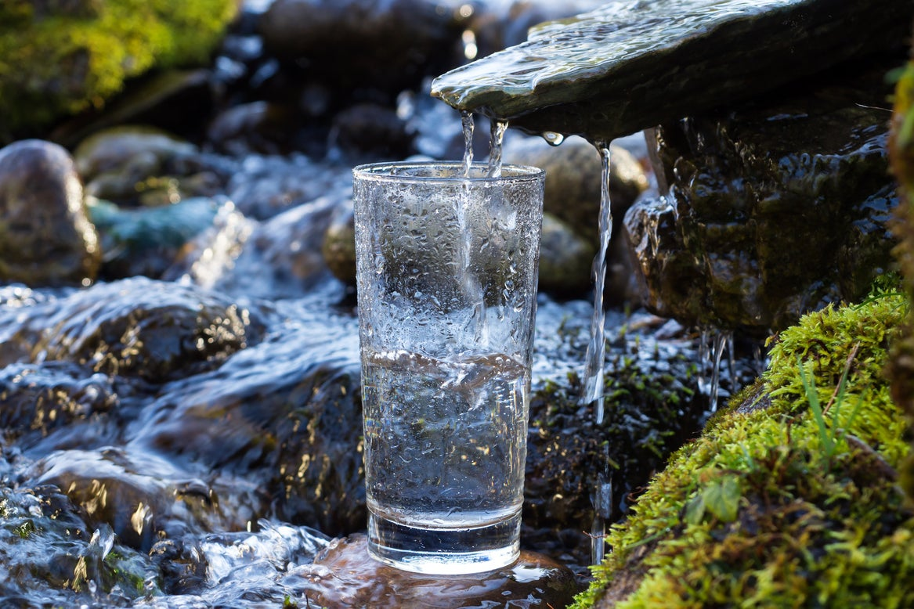
Z
A
G
A
Đ
I
V
A
NJ
E
V
O
D
E
Svjetski dan voda obilježava se 22. marta svake godine kako bi se skrenula pozornost ljudi diljem svijeta na važnost očuvanja vode za piće. Obilježavanje Svjetskog dana voda prihvaćeno je na Konferenciji Ujedinjenih naroda o okolišu i razvoju koja je održana 1992. godine u Rio de Janeiru, u Brazilu.
UČENJE KAKVO ŽELIMO
Notes:
Add image of clock

Slide 11
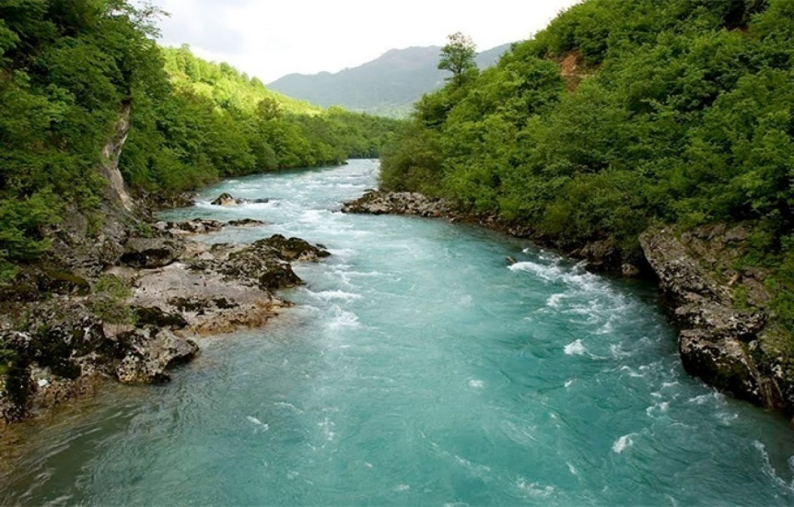
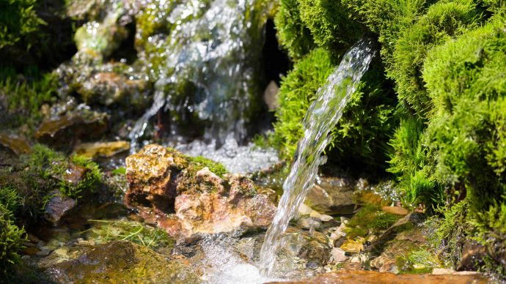
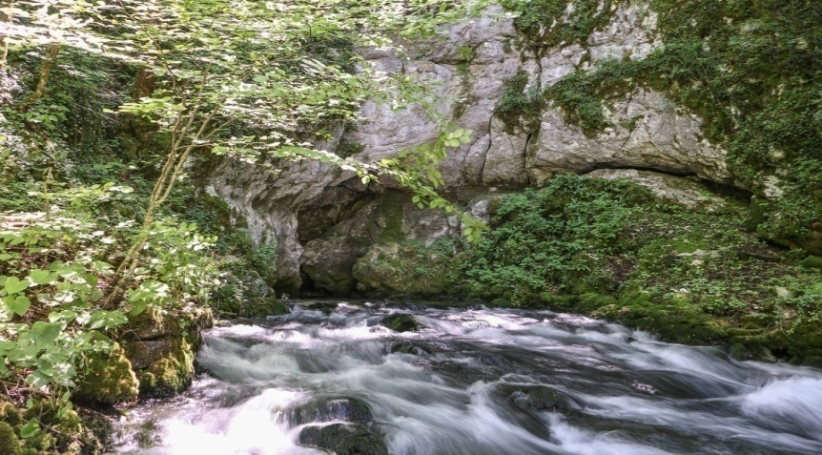
Z
A
G
A
Đ
I
V
A
NJ
E
V
O
D
E
Kad izvor presuši tek onda znamo vrijednost vode
UČENJE KAKVO ŽELIMO
Notes:
Add image of clock

Slide 12
Z
A
G
A
Đ
I
V
A
NJ
E
V
O
D
E
ZANIMLJIVOSTI
H20 je druga najčešća molekula u svemiru, a najčešći spoj je vodikov plin H2
vruća voda smrzava se brže od hladne vode
čovjek može mjesec dana preživjeti bez hrane, ali samo sedam dana bez vode
748 miliona ljudi diljem svijeta nema pristup pitkoj vodi
1,8 milijardi ljudi u svijetu pije vodu koja je zagađena fekalijama
80 % svih bolesti u zemljama Trećeg svijeta uzrokovano je zagađenom vodom
čaša vode može da spriječi glavobolju
morska voda se smrzava na temperaturi od -2°C
svake godine u svijetu umire oko 4 miliona ljudi zbog bolesti prenešene vodom.
čista voda nema mirisa ni okusa, a njena pH vrijednost je oko 7
4 litra benzina je dovoljno da zagadi oko 2,8 miliona litara vode
većina svjetske populacije mora da hoda duže od 3 sata da bi došla do vode
u prosjeku jedna osoba dnevno troši oko 190 litara vode
u prosjeku se na pranje zuba potroši 7,5 litara vode
UČENJE KAKVO ŽELIMO
Notes:
Add image of clock

Slide 13
HVALA NA PAŽNJI!

